Slide 1


Herzlich willkommen
Erasmus+ Mobilitäten an der BS11
Hamburg

Slide 2



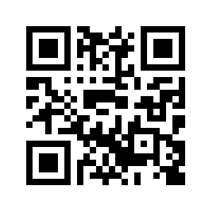
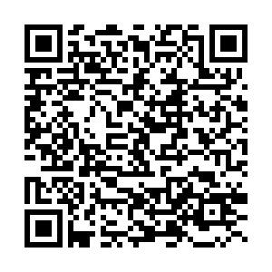
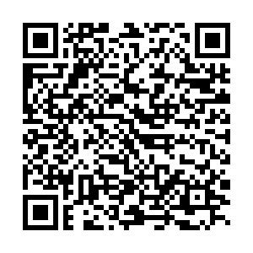

Für einzelne Schülerinnen und Schüler
Welche SuS sind angesprochen?
  Alle Berufs-SuS der BS11, die einen deutschen Pass haben
Was können die SuS machen?
  Ein berufsbildendes Betriebspraktikum im europäischen Ausland
Was müssen die SuS dafür tun?
  So schnell, wie es möglich ist, folgende Unterlagen vollständig in einer E-Mail einreichen an auslandspraktikum@bs11.eu:
    Motivationsschreiben, inkl. Benennung des Zeitraums für das Praktikum
    Lebenslauf
    Nachweis der Versicherungen (Auslands-Krankenversicherung, wahlweise Reiserücktrittversicherung, Haftpflichtversicherung evtl. über Eltern & Unfallversicherung)
    Kopie vom Personalausweis
    schriftliche Freistellung vom Betrieb
    (Möglichst) schriftliche Zusage inkl. Daten vom ausländischen Betrieb
    Anmeldung zum Europass (https://europass.europa.eu/de) Nummer mit Unterlagen melden
    Einverständniserklärung für Fotos und Berichte
    Ausgefülltes Notfallblatt
QR-Code zum
Europass:
QR-Code zur Foto-Einverständniserklärung:
QR-Code zum Notfallblatt:
Infoveranstaltung Erasmus+ 10.12.2025

Slide 3
Für einzelne Schülerinnen und Schüler
Was passiert dann?
  Unterlagen werden gesichtet
  Informationen über den Bewerber eingeholt
  Auswahlgespräch zur Bewerberauswahl
  Entscheidung wird mitgeteilt
Was ausgewählte SuS dann tun müssen?
  Bankdaten mitteilen
  Flug in Vorleistung buchen
  Unterkunft suchen und in Vorleistung buchen
  Termin für Einzelgespräch zur Unterschrift der Verträge wird mitgeteilt
Infoveranstaltung Erasmus+ 10.12.2025

Slide 4
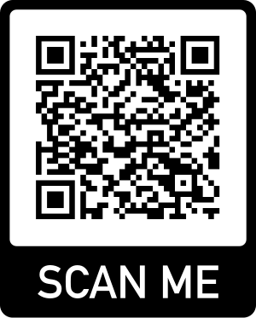
Für einzelne Schülerinnen und Schüler
Was passiert danach?
  Vertragsunterlagen innerhalb von 2 Wochen nach Rückkehr einreichen
  Bericht und Fotos für Homepage und Instagram vorlegen
  Teilnehmendenbericht der NABIBB schreiben
  Evaluation der NABIBB über den zu erhaltenden Link ausfüllen
  Praktikumsbeurteilung -> Abgabe einer Kopie oder Scan per Mail
  Auszahlung der einbehaltenen 200,-€
  Evtl. Bericht in Klassen vorstellen
Gesamte PowerPoint sichtbar unter
Infoveranstaltung Erasmus+ 10.12.2025

